Slide 1
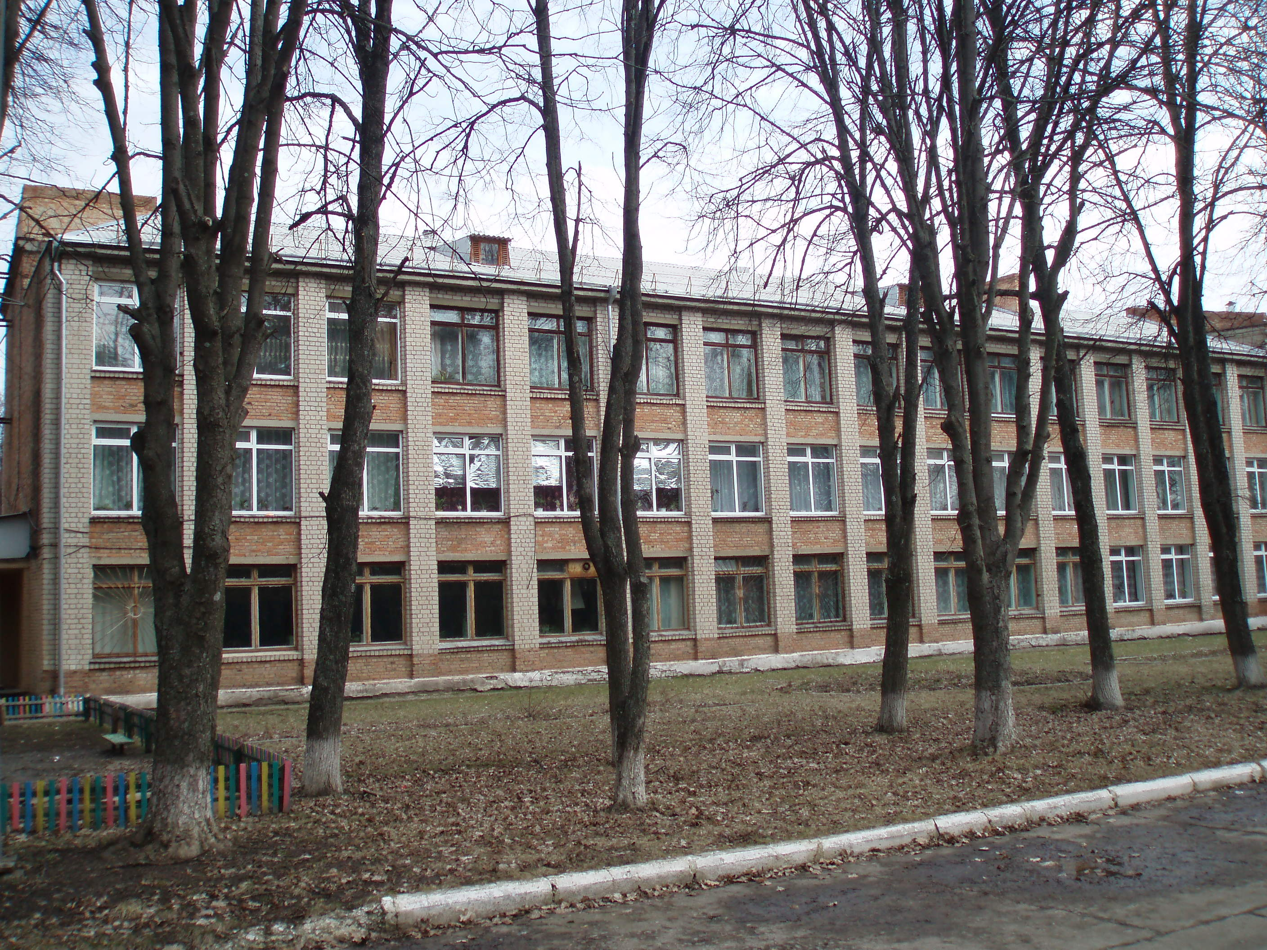
Лісівський навчально-виховний комплексу “загальноосвітній навчально-виховний заклад І-ІІІ ступенів – дошкільний навчальний заклад” Олександрівської районної ради Кіровоградської області

Slide 2
Загальна характеристика
Засновано в 1963 році.
Директор НВК – Лозова Вікторія Вікторівна
Заступник директора з НВР – Штефан О.А.
Заступник директора з ВР – Бірець Н.С.
Педагог-огранізотор – Красюк Ю.П.
Налічується 18 вчителів, з них:
вчитель-спеціаліст – 6;
вчитель ІІ категорії – 4;
вчитель І категорії – 5;
вчитель вищої категорії – 3.

Slide 3
Проблема школи:
«Організація навчально-виховного процесу на засадах розвитку соціально-психологічних компетентностей учня»
Проблема методичної роботи:
«Шляхи створення науково-методичного супровіду функціонування і розвитку Школи, дружньої до дитини через впровадження інновацій, партнерських взаємодій, орієнтованих на особистісний розвиток і постійне професійне вдосконалення»
Проблема виховної роботи:
«Виховання підростаючої особистості творчого типу мислення, забезпечення цілісного благополуччя учня та формування в нього системи життєвих цінностей»

Slide 4
В Лісівському НВК працює 4 методичних об'єднання:
Методичне об'єднання вчителів природничо-математичного циклу. (Проблема: «Створення сприятливих умов для розвитку креативної особистості в процесі навчання і виховання природничо–математичними дисциплінами»)
Методичне об'єднання вчителів суспільно-гуманітарного циклу. (Проблема: «Формування освітнього середовища сприятливого для розвитку творчої особистості на засадах розвитку соціально-психологічних компетентностей учнів»)
Методичне об'єднання вчителів початкових класів, музики, фізичної культури, трудового навчання та образотворчого мистецтва. (Проблема: «Створення сприятливих умов для розвитку особистості на засадах соціально-психологічних компетентностей учня»)
Методичне об'єднання класних керівників. (Проблема: «Формування освітнього середовища сприятливого для забезпечення цілісного благополуччя учнів на засадах розвитку системи життєвих цінностей»)

Slide 5
Учнівський склад
В Лісівському НВК налічується 102 учні:
1-4 класи – 43 учні;
5-7 класи – 31 учень;
8-11 класи – 28 учнів.
У Лісівському НВК впроваджуються преветивні проекти через:
ХОУП в 1-4 класах, вчитель – Чернецька Л.В.;
Захисти себе від ВІЛ в 8-11 класах, вчитель – Бірець Н.С.

Slide 6
В рамках роботи над проблеми школи в Лісівському НВК було проведено педагогічні ради:
“Забезпечення цілісного благополуччя дитини шляхом створення необхідних умов для її особистісного розвитку, упровадження сприятливого шкільного середовища, налагодження партнерської взаємодії учасників навчально-виховного процесу”
Відповідальний: Лозова В.В.
План проведення: 1. Теоретико-методологічні основи функціонування Школи, дружньої до дитини. Модель випускника середньої школи. 2. Зміст функціонування Школи, дружньої до дитини. Модель випускника середньої школи. 3. Умови ефективного функціонування Школи, дружньої до дитини. Модель випускника початкової школи.
“Стан і шляхи підвищення якості виховної роботи превентивної освіти”
Відповідальний: Бірець Н.С.
План проведення: 1. Теоретичні аспекти системи превентивного виховання. 2. Презентація проекту “Fair Play – Чесна Гра”. 3. Демонстрація проведення тренінгів для учнів за програмою “Чесна Гра – Перша Ліга”. 4. Методи і форми групової діяльності у системі роботи педагога-тренера (практично).

Slide 7
Тиждень знань правил дорожнього руху “Дорожня грамота”
Міні-вистава “Подорож в чарівний світ дорожніх знаків”
Нагородження та вручення призів за участь у конкурсі на кращий малюнок

Slide 8
Тиждень знань безпеки життєдіяльності (пожежна безпека) «З вогнем не жартуй!»
Конкурс стінгазет на тему: “З вогнем не жартуй!”
Міні-вистава “Півникова хатка”

Slide 9
Тиждень сприяння здорового способу життя “Бережи здоров'я змолоду!”
Конкурс стінгазет на тему: “Бережи здоров'я змолоду!”
Нагородження та вручення призів за участь у конкурсі на кращу стінгазету

Slide 10
Тиждень знань безпеки життєдіяльності “Наша безпека – у наших руках!”
Творчий конкурс на кращу пам'ятку
Міні-вистава “Куди дзвонити в разі небезпеки”

Slide 11
Творча акція “Мистецтво проти СНІДу”
Флеш-моб учнями школи
Оформлення прес-центру

Slide 12
Учнівський та вчительський колектив школи

